Slide 1
属性文法和语法制导翻译
授课：胡静

Slide 2
语义分析——面向语法的定义

Slide 3
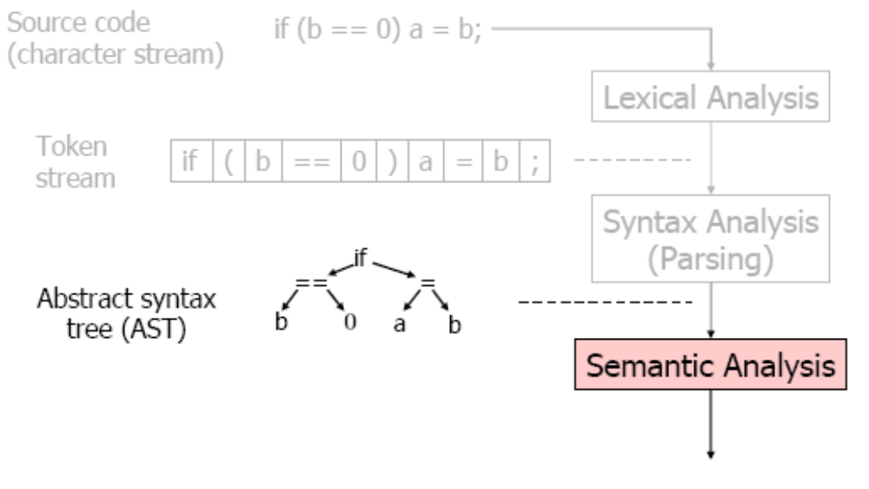
所处位置

Slide 4
分析技术
LL分析方法
  计算最左推导
  自顶向下的构造推导
  LL的分析表指出要对最左边的非终结符进行扩展时，所选的产生式。
LR分析方法
  计算最右推导
  自底向上的构造推导
  使用LR的状态集合和符号栈
  LR分析表指出针对每一个状态，采用何种动作（移进/归约），并且下一个转入的状态是什么。
我们可以使用这些技术来构造 AST

Slide 5
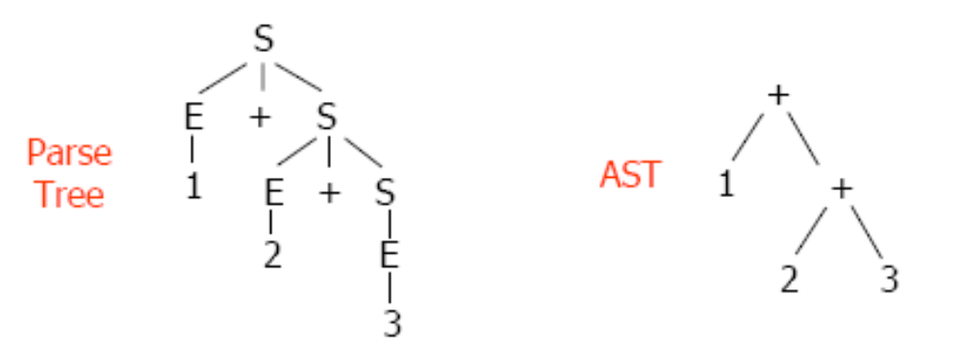
AST 复习
推导：使用的产生式的序列
  S ⇒ E + S ⇒ 1 + S ⇒ 1 + E ⇒ 1 + 2
分析树：描述推导的图
  并不能表示产生式使用的顺序
抽象语法树 (AST)：从分析树中去掉了那些不必要的信息。

Slide 6
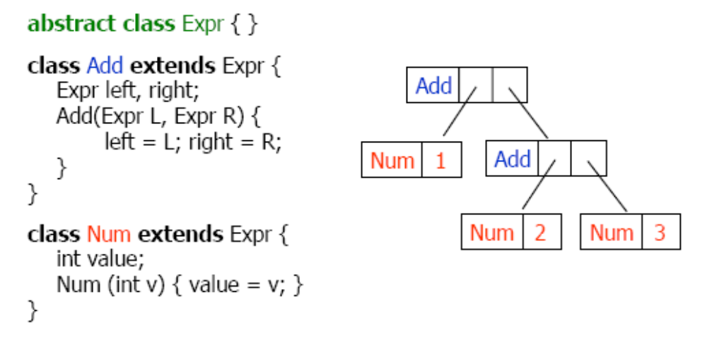
AST的数据结构

Slide 7
潜在的AST构造
LL/LR分析技术都潜在的构造出了AST
分析树在推导过程中可以得到
  LL parsing: 应用产生式的序列潜在的描述了AST
  LR parsing：应用归约的序列潜在的描述了AST
我们希望从分析过程中明确的创建AST：
  在分析器中添加一定的代码来明确的创建AST

Slide 8
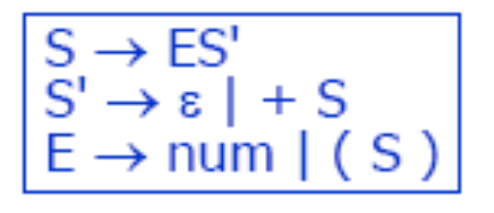
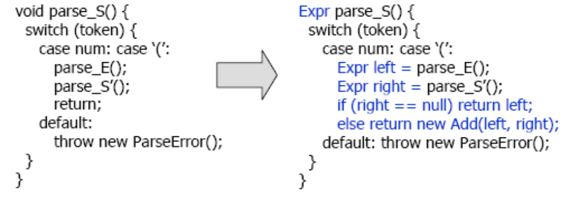
AST 的构造
LL分析: 对非终结符进行扩展
• Example:

Slide 9
AST的构造
LR分析
  我们也需要添加一些代码使得AST可以明确的被构造出来。
LR分析中AST的构造方法：
  将树的一部分存放在堆栈里
  对每个在堆栈中的非终结符B，将以B作为根节点的自树也存放在堆栈里
  当分析器使用产生式B →γ实施一个归约操作时，为B构造一个AST的结点

Slide 10
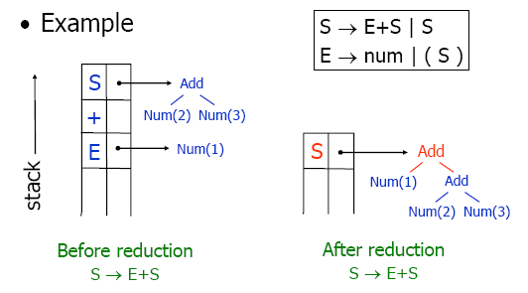
LR分析中AST的构造

Slide 11
问题
代码的结构混乱：进行语法分析的代码和构造AST的代码混在一起
语法分析器的生成器：
  产生的语法分析器需要包含AST的构造代码
  如何使用语法分析器的自动生成器构造不同的AST数据结构？
我们需要在分析阶段同时的进行其他的动作。
  比如，语义检查

Slide 12
Syntax-Directed Definition
解决方法: syntax-directed definition
  扩展每个文法的产生式，使得每个产生式都和语义动作（代码）相关联：
  S → E+S { action }
  语法分析器的生成器将这些代码加入到生成的语法分析器中。
  当使用产生式进行归约时，对应的动作就会被执行。

Slide 13
语义动作
动作：用程序设计语言编写的代码
  和语法分析器的生成器的程序设计语言相同
例如：
  Yacc = actions written in C
  CUP = actions written in Java
动作需要访问语法分析栈！
  语法分析器的生成器将状态栈进行扩展，用那些用户定义的结构（分析树）去替换原先的符号
动作代码应该可以引用状态
  需要一套命名机制

Slide 14
命名机制
我们需要对那些在语义动作代码中可能用到的文法的符号进行命名。
需要分别引用出现在不同地方的同一个非终结符号
  E → E1 + E2
需要对左边/右边的符号进行区别
  E0 → E + E

Slide 15
命名机制：Yacc
Yacc:
  使用关键字: $1引用右边的第一个符号，$2引用右边的第二个符号，以此类推
  关键字$$引用左边的非终结符
Yacc的例子
expr ::= expr PLUS expr { $$ = $1 + $3; }

Slide 16
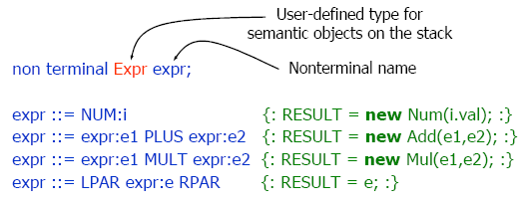
构造 AST
使用语义动作构造AST
AST在分析过程中自底向上的构造

Slide 17

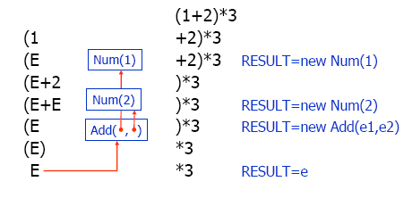
例子
分析栈保存了每个非终结符的值

Slide 18
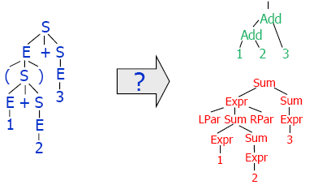
AST的设计
保证AST的抽象性
并不是对每个分析树中的结点都要引入一个AST的结点。

Slide 19
AST 的设计
不要使用一个单一的类AST_node
例如对于像if, while, +, *, ID, NUM：
  class AST_node {
  int node_type;
  AST_node[ ] children;
  String name; int value; …etc…
  }
问题：必须要为每个不同的结点保留不同fields来保存其特性。
不可扩展，对Java的类型检查没有帮助

Slide 20
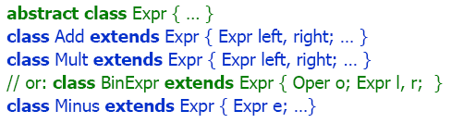
使用类的继承
使用子类解决问题
  对每一个“感兴趣的”文法中非终结符的集合使用一个抽象类， (例如，产生式)
E → E+E | E*E | -E | (E)

Slide 21
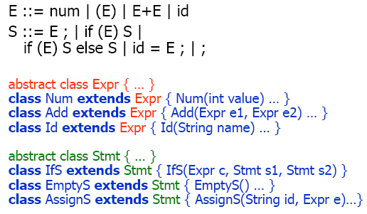
另一个例子

Slide 22
可以使用syntax-directed定义在语法分析的时候进行语义检查
  例如，类型检查
好处：有效率
  一个简单的编译过程可以完成多个任务
坏处：代码结构混乱
  将语法分析和语义检查过程混在一起
  当AST结构改变的时候进行检查
  只能是自底向上的过程中

Slide 23
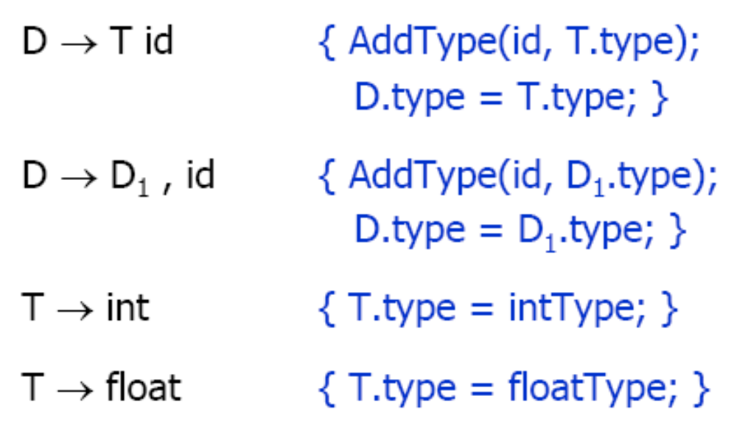
类型声明的例子

Slide 24
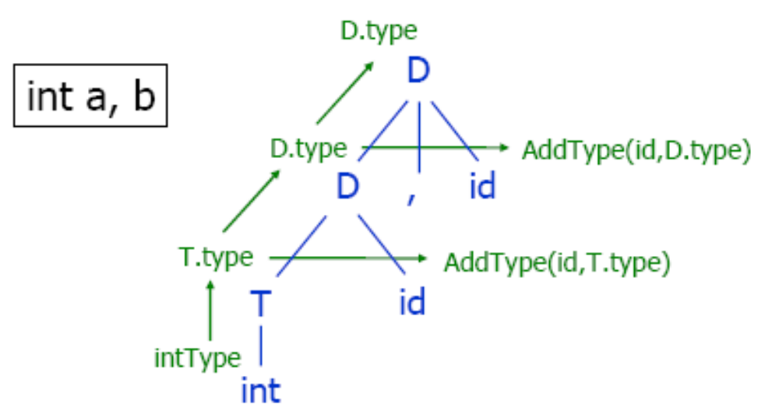
值的传递
当创建AST的时候，也要把值属性进行传递。

Slide 25
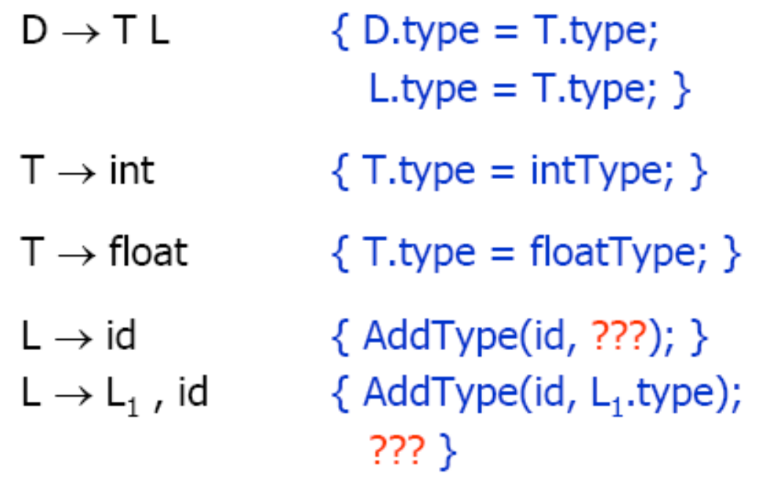
另一个例子

Slide 26
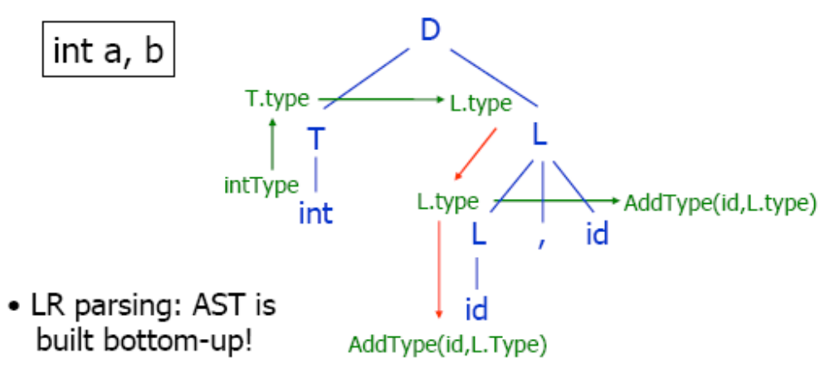
值的传递
值要两个方向传递：自顶向下和自底向上

Slide 27
构造方法
从语义检查阶段可以单独的构造AST
反复检查AST并且进行语义检查 (或其他动作)只有当树被建立起来并且他的结构是稳定的时候才能做。
这个过程有更多的灵活性，不容易出现错误

Slide 28
属性文法

Slide 29
属性文法
虽然形式语义学的研究已经取得了许多重大进展，但目前在实际应用中比较流行的语义描述和语义处理的方法主要还是属性文法和语法制导翻译。
本章研究内容：
  上下文无关文法所产生的语言的翻译。
  把属性附加到代表语法结构的文法符号上，可以将语义信息和程序设计语言的结构联系起来。
  属性的值是用与文法产生式相关联的“语义规则”来计算的。
涉及的概念
  语法制导定义：关于语言翻译的高层次规格说明，隐蔽了具体实现细节，不显式的说明翻译发生的顺序(属性文法)
  翻译模式：指明了语义规则的计算顺序，说明实现细节。

Slide 30
语法制导翻译在编译器中的位置
语义规则的计算完成的工作
  生成代码
  在符号表中保存信息
  发出错误信息
  对输入符号串翻译的过程就是对语义规则求值的过程
  L-属性：包含了所有不必显式构造分析树即可完成的翻译
输入符号串
分析树
依赖图
语义规格的
计算顺序

Slide 31
属性文法
是在上下文无关文法的基础上，为每个文法符号（终结符或非终结符）配备若干相关的“值”。
  属性代表与文法符号相关的信息，如类型、值、代码序列、符号表内容
  属性可以代表任何对象：字符串，数组，类型，内存单元或其他对象
语法制导定义=文法+符号的相关属性集
  属性分为两个子集：综合属性、继承属性
  如果把文法符号的结点看成记录，包含若干存储信息的域，那么属性就相当于域的名字

Slide 32
属性文法
分析树节点上属性值由产生式的语义规则来定义
  综合属性值：通过分析树中其子节点的属性值计算出来的
  继承属性值：由该节点的兄弟节点及父节点的属性值计算出来的
依赖图
  语义规则建立了属性间的依赖关系，这种关系用图来表示就是依赖图
  依赖图表示了语义规则的计算顺序
注释分析数
  每个节点都有属性值的分析树叫做注释分析树
  计算节点属性的过程称为注释或者装饰分析树

Slide 33
属性文法
在语法制导定义中，每个产生式A→α都有一个形如b=f(c₁,c₂,...,c_{k})的语义规则集合与之相关联，其中f是函数，并且满足下面条件之一
  b是A的一个综合属性，且c₁,c₂,...,c_{k}是该产生式文法符号的属性
  b是产生式右部某个文法符号的一个继承属性，且c₁,c₂,...,c_{k}也是该产生式文法符号的属性
  在这两种情况下，我们说属性b依赖于c₁,c₂,...,c_{k} 。
特别要强调的是：
  终结符只有综合属性，它们由词法分析器提供；
  非终结符既可有综合属性也可有继承属性，文法开始符号的所有继承属性作为属性计算前的初始值。

Slide 34
关于属性文法的说明
通常，这种函数的被写为表达式。
其他的语义规则被写为过程调用或者程序段——定义产生式左部非终结符的虚综合属性值
一般说来，对于出现在产生式右边的继承属性和出现在产生式左边的综合属性都必须提供一个计算规则。
属性计算规则中只能使用相应产生式中的文法符号的属性，这有助于在产生式范围内“封装”属性的依赖性。
出现在产生式左边的继承属性和出现在产生式右部的综合属性不由所给产生式的属性计算规则进行计算，它们由其他产生式的属性规则计算或由属性计算器的参数提供。

Slide 35
继承属性和综合属性的计算举例
对于产生式A→BC来讲
  直观上来讲，这个产生式可以计算A的综合属性、B和C的继承属性。
  那么对于A的继承属性，可能需要根据某个类似于X→…A…的产生式求的。
  同样的B和C的综合属性可能需要根据某个类似于B→β，以及C →γ的产生式求的。

Slide 36
属性文法举例
产生式 | 语义规则
L→En | print(E.val)
E→E₁ + T | E.val := E₁.val + T.val
E→T | E.val := T.val
T→T₁ * F | T.val := T₁.val * F.val
T→F | T.val := F.val
F→(E) | F.val := E.val
F→digit | F.val := digit.lexval

Slide 37
综合属性
S属性定义
  在语法树中，一个结点的综合属性的值由其子结点的属性值决定。
  仅使用综合属性的属性文法称为S-属性定义
  S属性定义的分析树的分析方法——自底向上的在每个节点用语义规则来计算综合属性值。

Slide 38
综合属性举例
L
产生式 | 语义规则
L→En | print(E.val)
E→E₁ + T | E.val := E₁.val + T.val
E→T | E.val := T.val
T→T₁ * F | T.val := T₁.val * F.val
T→F | T.val := F.val
F→(E) | F.val := E.val
F→digit | F.val := digit.lexval
n
E
.val=19
E
.val=15
+
T
.val=4
T
.val=15
F
.val=4
3*5+4
T
*
F
.val=3
.val=5
digit
.val=4
F
.val=3
digit
.val=5
digit
.lexval=3

Slide 39
继承属性
在语法树中，一个结点的继承属性由此结点的父结点和/或兄弟结点的某些属性确定。
继承属性在程序设计语言中的作用
  表示程序设计语言上下文结构的依赖性
    对于赋值号，其左边和右边的标识符在操作的时候需要提供的属性不同，这时候就要跟踪标识符的继承属性。如果在赋值号左边，则需要地址，右边则需要值。
  虽然我们总是可以只用综合属性来改写语法制导定义，但是使用带有继承属性的属性文法有时更为自然。

Slide 40
继承属性的例子
产生式 | 语义规则
D→TL | L.in := T.type
T→int | T.type := integer
T→real | T.type := real
L→L₁ , id | L₁.in := L.in
 | addtype(id.entry, L.in)
L→id | addtype(id.entry, L.in)
D
L
.in=real
.type=real
T
real
L
,
id₃
.in=real
L
,
id₂
.in=real
real id₁,id₂,id₃
id₁

Slide 41
语法制导翻译
基于属性文法的处理过程通常是：
  对符号串进行语法分析，
  构造语法分析树
  根据需要遍历语法树并在语法树的各结点处按语义规则进行计算。
这种由源程序的语法结构驱动的处理办法就是语法制导翻译法。
在某些情况下，在进行语法分析的同时完成语义规则的计算而无须明显地构造语法树或构造属性之间的依赖图。

Slide 42
依赖图
依赖图是有向图
  表示了分析树中各节点属性间的依赖关系。其中属性包括继承属性和综合属性
  表示了节点属性的计算先后顺序。如果分析树中某个节点的属性b依赖于属性c，那么在该节点处b的语义规则必须在c的语义规则之后计算。
依赖图的构造方法
  为每个包括过程调用的语义规则引入一个虚综合属性b，把每条语义规则都变成b=f(c₁,c₂,...,c_{k})的形式
  依赖图的每个结点表示一个属性
  边表示属性间的依赖关系。如果属性b依赖于属性c，那么从c到b就有一条有向边

Slide 43
依赖图举例
产生式 | 语义规则
D→TL | L.in := T.type
T→int | T.type := integer
T→real | T.type := real
L→L₁ , id | L₁.in := L.in
 | addtype(id.entry, L.in)
L→id | addtype(id.entry, L.in)
D
L
.in=real
.type=real
T
D
real
L
,
id₃
.in=real
5
in
L
y
6
T
type
4
L
,
id₂
.in=real
real
7
in
L
y
8
,
id₃
entry
3
id₁
如果一属性文法不存在属性之间的循环依赖关系，那么称该文法为良定义的
9
in
L
y
10
,
id₂
entry
2
id₁
entry
1

Slide 44
属性的计算顺序
无环有向图的拓扑排序
  无环有向图中节点m₁,m₂,…,m_{k}的拓扑排序是：若m_{i}→m_{j}是从m_{i}到m_{j}的边，那么在此排序中m_{i}先于m_{j}
  依赖图的任何拓扑排序都给出了一个分析树中各节点语义规则计算的正确顺序，即在计算f之前，语义规则b=f(c₁,c₂,...,c_{k})中的依赖属性c₁,c₂,...,c_{k}都是已知的
  属性文法所说明的翻译可以按照下面的步骤进行
    最基本的文法用于构造输入串的分析树
    用前面的方法构造依赖图
    从依赖图的拓扑排序可以得到语义规则的计算顺序
    按该顺序计算语义规则即可得到输入串的翻译

Slide 45
属性文法计算顺序举例
a₄ := real
a₅ := a₄
addtype(id₃.entry, a₅)
a₇ := a₅
addtype(id₂.entry, a₇)
a₉ := a₇
addtype(id₁.entry, a₉)
D
5
L
y
6
T
type
in
4
real
in
y
7
L
8
,
id₃
entry
3
y
id₂
entry
2
9
in
L
10
,
id₁
entry
1

Slide 46
计算语义规则的方法
分析树法：
  在编译时，这种方法从分析树所构成的依赖图的拓扑排序中得到语义规则的计算顺序。
    如果分析树的依赖图中有环路，这种方法将失败
基于规则的方法
  对于每一个产生式，计算该产生式所关联的属性的顺序在编译器构造时已经预先确定好了
忽略规则的方法
  选择计算顺序时不考虑语义规则。如果翻译是在语法分析过程中进行的，那么计算顺序的选择就由语法分析方法来确定。
后两种方法在编译时都不必显式的构造依赖图

Slide 47
树遍历的属性计算方法
通过树遍历计算属性值的方法都假设语法树已经建立，并且数中已带有开始符号的继承属性和终结符的综合属性。
最常用的遍历方法是深度优先，从左到右的遍历方法
只要文法的属性是非循环定义的，则每次扫描至少有一个属性值被计算出来。
  如果语法树有n个结点（因此最多有O(n)个属性），最坏的情况整个遍历需要O(n²)时间。

Slide 48
树遍历的举例
产生式 | 语义规则
S→XYZ | Z.h := S.a
 | X.c := Z.g
 | S.b := X.d – 2
 | Y.e := S.b
X→x | X.d := 2*X.c
Y→y | Y.f := Y.e * 3
Z→z | Z.g := Z.h + 1
S
a=0
S
a=0
X
Y
Z
X
Y
Z
h=0
g=1
x
y
z
x
y
z
初始状态
第一遍扫描
S
a=0
S
b=0
a=0
S有继承属性a，综合属性b
X有继承属性c，综合属性d
Y有继承属性e，综合属性f
Z有继承属性h，综合属性g
假设S.a的初始值为0
c=1
h=0
c=1
h=0
X
Y
Z
X
Y
e=0
Z
g=1
d=2
g=1
d=2
f=0
x
y
z
x
y
z
第二遍扫描
第三遍扫描

Slide 49
一遍扫描的处理方法
在语法分析的同时计算属性值，而不是语法分析构造语法树之后进行属性的计算，而且无需构造实际的语法树。
一遍扫描的处理方法与语法分析器密切相关的因素：
  所采用的语法分析方法
  属性的计算顺序
L-属性文法可用于一遍扫描的自顶向下分析，而S-属性文法适合于一遍扫描的自底向上分析。
此时的语法制导翻译可理解为：直观上说为文法中每个产生式配上一组语义规则，并且在语法分析的同时执行这些语义规则
  在自顶向下语法分析中，若一个产生式匹配输入串成功
  在自底向上语法分析中，当一个产生式被用于进行归约时

Slide 50
语法树的构造
用语法树作为中间表示，可以把翻译从语法分析中分离出来
  语法树是分析树的压缩形式，去掉了那些对翻译不必要的信息，对表示语言的结构很有用。
表达式的语法树的构造
  为每个运算符和运算对象建立节点来为子表达式构造子树。
  运算符节点的字节点分别是表示该运算符各运算对象的子表达式组成的子树的根

Slide 51
表达式语法树的构造方法
运算符节点（用记录实现，也可以用对象实现）
  一个域标识运算符，其余域包含指向运算对象的指针
  将运算符称为该节点的标记
构造的过程（方法）
  mknode(op, left, right)：建立一个标记为op的运算符节点，其中两个域left和right是指向其左右运算对象的指针
  mkleaf(id,entry)：建立标记为id的标识符节点，entry是指向该标识符在标识符表中的相应表项的指针
  mkleaf(num,value)：建立标记为num的数节点，域val保存该数的值。

Slide 52
抽象语法树的例子
产生式 | 语义规则
E→E₁ + T | E.nptr := mknode(‘+’ , E₁.nptr, T.nptr)
E→E₁ – T | E.nptr := mknode(‘-’ , E₁.nptr, T.nptr)
E→T | E.nptr := T.nptr
T→(E) | T.nptr := E.nptr
T→id | T.nptr := mkleaf(id , id.entry)
T→num | T.nptr := mkleaf(num , num.val)

Slide 53
表达式的无环有向图
表达式的无环有向图（dag）可以识别表达式中的公共子表达式
无环有向图的组成
  叶子节点：表达式中的操作数（操作符的运算对象）
  内部节点：表达式中的操作符（运算符）
  子树：表达式中的每一个子表达式
和语法树的区别：
  代表公共子表达式的节点具有多个“父结点”

Slide 54
S属性文法的自底向上计算

Slide 55
S-属性文法的特点
S-属性文法，只有综合属性
也就是说产生式左边的文法的综合属性要根据产生式右边符号的综合属性来进行计算。
适用于那些需要类似于表达式，需要计算结果的文法。
综合属性可以在分数输入符号串的同时由自底向上的分析器来计算。
  分析器保存与栈中文法符号有关的综合属性
  每当归约时，新的属性值就由栈中正在归约的产生式右边符号的属性值来计算。

Slide 56
S-属性文法翻译器的实现
S-属性文法的翻译器通常可借助于LR分析器实现。
在自底向上的分析方法中，我们使用栈来存放已经分析过了的子树，现在我们可以在分析栈中使用一个附加域来存放综合属性值。
假设综合属性是刚好在每次归约前计算的
S3 | Z | Z.z
S2 | Y | Y.y
S1 | X | X.x
… | … | …
top
A→XYZ
状态栈
符号栈
val

Slide 57
S-属性文法计算举例
产生式 | 语义规则
L→En | print(val[top])
E→E₁ + T | val[top] := val[top-2] + val[top]
E→T
T→T₁ * F | val[top] := val[top-2] * val[top]
T→F
F→(E) | val[top] := val[top-1]
F→digit
代码段刚刚好在归约前执行。
这是利用归约提供一个“挂钩”，使得用户把一个语义动作与一个产生式联系起来。
翻译模式可以提供一种与分析器相互穿插动作的描述方法。
我们要控制两个变量top和ntop。
当右边带有r个符号的产生式被归约时，执行相应的代码段之前，先将top-r+1赋给ntop，在代码段被执行之后将ntop的值赋给top

Slide 58
L-属性文法和自顶向下翻译

Slide 59
L属性文法定义
在语法分析过程中进行翻译时，属性的计算顺序将与分析方法建立分析树节点的顺序相关。有一种能够描述许多自顶向下和自底向上翻译方法的自然顺序——深度优先顺序。
L属性定义
  一个属性文法是L-属性文法，如果对于每一个产生式A→X₁X₂…X_{n}，其右部符号X_{j}(1≤j≤n)的每个属性值仅依赖于下列属性
    产生式中X_{j}左边的符号X₁X₂…X_{j-1}的属性
    A的继承属性
L属性的计算
  可以使用深度优先顺序来计算
  LL(1)的分析过程，从概念上说可以看成是深度优先建立语法树的过程

Slide 60
L属性文法的反例
产生式 | 语义规则
A→LM | L.i := l(A.i))
 | M.i := m(l.s)
A→QR | R.i := r(A.i)
 | Q.i := q(R.s)
 | A.s := f(Q.s)

Slide 61
翻译模式
翻译模式给出了使用语义规则进行计算的次序，这样就可以把某些细节表示出来。
在翻译模式中，和文法符号相关的属性和语义规则（这里也称语义动作），用“{}”括起来，插入到产生式右部合适的位置上。
翻译模式给出了使用语义规则进行计算的顺序。

Slide 62
翻译模式举例
E→TR
R→addop T {print(addop.lexeme)} R₁ | ε
T→num {print(num.val)}
9-5+2
按深度优先遍历之后
95-2+
E
T
R
9
{print(‘9’)}
-
T
{print(‘-’)}
R
5
{print(‘5’)}
+
{print(‘+’)}
T
R
2
{print(‘2’)}
ε

Slide 63
L-属性定义的翻译模式
设计L属性定义的翻译模式需要注意以下几点：
  基本设计原则：当某个动作引用一个属性时，这个属性是可用的。也就是说，一个动作不会引起一个没有计算出来的属性。
  只有综合属性时
    为每一个语义规则建立一个赋值动作，并把该动作放在产生式右部的末尾
    T→T₁*F T.val := T₁.val ×F.val
    T→T₁*F {T.val := T₁.val ×F.val}

Slide 64
L-属性定义的翻译模式
同时存在综合属性和继承属性时：
  产生式右部符号的继承属性必须在这个符号以前的动作中计算出来
  一个动作不能引用该动作右部符号的综合属性
  产生式左部非终结符的综合属性只有在其引用的所有属性值都计算出来以后才能计算。计算该属性的动作通常放在产生式右部的末尾。
下面的翻译模式不符合上面的定义：
  S→A₁A₂ {A₁.in := 1; A₂.in := 2}
  A→a {print(A.in)}
  按深度优先遍历时，要打印第二个产生式里的继承属性A.in时，该属性还没有被定义。

Slide 65
L-属性文法举例
S→{B.ps := 10}
B
{S.ht := B.ht}
B→{B₁.ps := B.ps}
B₁
{B₂.ps := B.ps}
B₂
{B.ht := max(B₁.ht, B₂.ht)}
B→ {B₁.ps := B.ps}
B₁
sub
{B₂.ps := shrink(B.ps)}
B₂
{B.ht := disp(B₁.ht, B₂.ht)}
B→text
{B.ht := text.h ×B.ps}
产生式 | 语义规则
S→B | B.ps := 10
 | S.ht := B.ht
B→B₁B₂ | B₁.ps := B.ps
 | B₂.ps := B.ps
 | B.ht := max(B₁.ht, B₂.ht)
B→ B₁ sub B₂ | B₁.ps := B.ps
 | B₂.ps := shrink(B.ps)
 | B.ht := disp(B₁.ht, B₂.ht)
B→text | B.ht := text.h ×B.ps

Slide 66
L-属性文法的自顶向下翻译
在预测分析的过程中实现L-属性文法
为了明显的看出动作和属性计算发生的属性，我们使用翻译模式而不是属性文法。
为了构造不带回溯的自顶向下语法分析，必须消除文法中的左递归。
将前面讲过的方法扩充，从翻译模式中消除左递归（LL(1)文法构造的步骤），这种方法也适用于带有综合属性的翻译模式。

Slide 67
举例
E→E₁+T {E.val := E₁.val + T.val}
E→E₁-T {E.val := E₁.val - T.val}
E→T {E.val := T.val}
T→(E) {T.val := E.val}
T→num {T.val := num.val}
9-5+2
E→T {R.i := T.val}
R {E.val := R.s}
R→+
T {R₁.i := R.i + T.val}
R₁ {R.s := R₁.s}
R→-
T {R₁.i := R.i - T.val}
R₁ {R.s := R₁.s}
R→ε {R.s := R.i}
T→(
E
) {T.val := E.val}
T→num {T.val := num.val}
E
val=6
T
val=9
R
i=9
-
val=5
R
num
val=9
T
i=4
val=5
num
+
T
val=2
R
i=6
s=6
num
val=2
ε
一个符号继承属性必须由出现这个符号之前的动作来计算，产生式左边非终结符的综合属性必须在它所依赖的所有属性都计算出来之后才能计算

Slide 68
消除左递归的一般方法
假设有如下的翻译模式
  A→A₁Y {A.a := g(A₁.a, Y.y)}
  A→X {A.a := f(X.x)}
每个文法符号都有综合属性，g和f是任意函数。
文法可以转换为：
  A→XR
  R→YR | ε
考虑语义动作，变为：
  A→X {R.i := f(X.x)}
  R {A.a := R.s}
  R→Y {R₁.i := g(R.i, Y.y)}
  R₁ {R.s := R₁.s}
  R→ε {R.s := R.i}

Slide 69
递归下降翻译器的设计
为每个非终结符A构造一个函数
  A的每个继承属性均对应该函数的一个形式参数，其返回值为A的综合属性的值（可能是一个记录、一个指针或者使用传地址参数的传递机制）
  非终结符A的代码会根据当前的输入决定使用哪个产生式
  与每个产生式有关的代码执行如下动作：从左到右考虑产生式右部的记号、非终结符及语义动作
    对于带有综合属性x的终结符X，把x的值保持在X.x中，然后产生一个匹配X的调用，并继续输入
    对于非终结符B，产生一个右部带有函数调用的赋值语句c=B(b₁,b₂,...b_{k})，其中b₁,b₂,...b_{k}是代表B的继承属性变量，c是代表B的综合属性的变量
    对于每个动作，将其代码复制到语法分析器，并把对属性的引用改为对相应变量的引用

Slide 70
自底向上计算继承属性
删除嵌入在翻译模式中的动作
  在自顶向下分析中我们可以在产生式右部的任何地方嵌入动作
  在自底向上翻译方法中，需要把所有的翻译动作都放在产生式右部的末尾
  在基础文法中加入新的形如M→ε的产生式，其中M为标记非终结符。将每个嵌入动作用不同的标记非终结符M来代替，并把该动作放在此空产生式的末端
例如
    E→TR
    R→+T {print(‘+’)} R | -T {print(‘-’)} R | ε
    T →num {print(num.val)} 转化为
    E→TR
    R→+TMR | -TNR | ε
    M→ ε {print(‘+’)}
    N→ ε {print(‘-’)}

Slide 71
自底向上计算继承属性
转换后的翻译模式和原翻译模式比较
  用额外的节点表示动作，但动作的执行顺序是一样的
  转换后的翻译模式中，动作都在产生式的末尾，可以在自底向上的分析过程中刚好在产生式右部被归约之前执行

Slide 72
分析栈中的继承属性
对于继承属性是由复制规则定义的产生式
  自底向上语法分析器对产生式A→XY的归约就是从分析栈顶移走X和Y并用A来代替它们。假设X有一个综合属性X.s。
  X的综合属性在分析中放入属性栈，和状态栈符号栈是一一对应的。
  X.s在Y以下的子树的任何归约之前已经放在栈中，这个值可以被Y继承，也就是说，如果继承属性Y.i是由复写规则Y.i := X.s定义，那么在需要Y.i的地方可以使用X.s的值。

Slide 73
举例
D→T {L.in := T.type}
L
T→int {T.type := integer}
T→real {T.type := real}
L→ {L₁.in := L.in}
L₁,id {addtype(id.entry, L.in)}
L→id {addtype(id.entry, L.in)}
int p,q,r
D
T
type
in
L
输入串
栈
所用产生式
int p,q,r
-
L
,
r
int
in
p,q,r
int
in
,
q
p,q,r
T
T→int
L
,q,r
Tp
p
,q,r
TL
T→int
q,r
TL,
产生式 | 代码段
D→TL
T→int | val[notp]:=integer
T→real | val[notp]:=real
L→L,id | addtype(val[top], val[top-3] )
L→id | addtype(val[top], val[top-1] )
,r
TL,q
,r
TL
L→L,id
r
TL,
TL,r
TL
L→L,id
D
D→TL

Slide 74
模拟继承属性的计算
使用自底向上的方法计算继承属性，必须要可以预测属性值在栈中的位置。
产生式 | 语义规则
S→aAC | C.i := A.s
S→bABC | C.i := A.s
C→c | C.s :=g(C.i)
产生式 | 语义规则
S→aAC | C.i := A.s
S→aABMC | M.i := A.s; C.i := M.s
C→c | C.s := g(C.i)
M→ε | M.s := M.i

Slide 75
模拟继承属性的计算
模拟由复制规则计算的继承属性
  引入一个新的标记非终结符M，用M的继承属性和综合属性来传递后面非终结符需要复制的继承属性。
模拟不是复制规则的语义规则（计算函数）
  也可以加入新的标记非终结符，用复制规则继承前面非终结符的属性值，其综合属性被置为用计算函数进行计算

Slide 76
产生式 | 语义规则
S→LB | B.ps := L.ps
 | S.ht := B.ht
L→ε | L.ps := 10
B→B₁MB₂ | B₁.ps := B.ps
 | M.i := B.ps
 | B₂.ps := M.s
 | B.ht := max(B₁.ht, B₂.ht)
B→ B₁ subN B₂ | B₁.ps := B.ps
 | N.i := B.ps
 | B₂.ps := N.s
 | B.ht := disp(B₁.ht, B₂.ht)
B→text | B.ht := text.h ×B.ps
M→ε | M.s := M.i
N→ε | N.s := shrink(N.i)
产生式 | 语义规则
S→LB | val[ntop] := val [top]
L→ε | val[ntop] := 10
B→B₁MB₂ | val[ntop] := max(val [top-2], val [top])
B→ B₁ subN B₂ | val[ntop] := disp(val [top-2], val [top])
B→text | val[ntop] := val [top]×val [top-1]
M→ε | val[ntop] := val [top-1]
N→ε | val[ntop] := shrink(val [top-2])

Slide 77
带有继承属性的自底向上语法分析和翻译
假设条件
  每个非终结符A都有一个继承属性A.i，每个文法符号X都有一个综合属性X.s。对于终结符，其综合属性是词法分析器返回的词法值。
  对于每个产生式A→X₁X₂…X_{n} ，引入n个新的标记非终结符M₁, … ,M_{n}并用A→ M₁X₁… M_{n}X_{n}代替该产生式
  如果继承属性A.i存在，则其值可以在val数组紧贴M₁下面的地方找到。
  继承属性将和标记非终结符M_{j}联系在一起，属性值X_{j}.i在M_{j}处完成计算，而且该计算是在归约X_{j}之前进行的

Slide 78
带有继承属性的自底向上语法分析和翻译
计算方法
  当归约标记非终结符M_{j}时，可以从栈顶依次找到需要使用的属性值，
    A.i 在val[top – 2j +2]的位置上，
    X₁.i在val[top – 2j +3]的位置上，
    X₁.s在val[top – 2j +4]的位置上……
  得到的M_{j}.s的值实际上是X_{j}.i的值，放在val[top+1]的位置上
  归约非标记符号，只需要计算综合属性A.s，因为A.i已经计算出来了，放在A要插入的那个位置之下。
算法简化（减少标记符号数目，避免左递归）
  如果X_{j}没有继承属性，就不需要M_{j}了。
  如果X₁.i存在，但是它是由复制规则X₁.i=A.i计算的，那么可以省略M₁

Slide 79
作业
下列文法由开始符号S产生一个二进制数，令综合属性val给出该数的值：
  S→L.L | L
  L→LB | B
  B→0 | 1
试设计求S.val的属性文法，其中，已知B的综合属性c，给出由B产生的二进位的结果值。

Slide 80
作业
设下列文法生成变量的类型说明
  L→id L
  L→,id L | :T
  T→integer | real
构造一个翻译模式，把每个标识符的类型存入符号表
从上面得到的翻译模式，构造一个预测翻译器

Slide 81
Thanks for your time!
Questions & Answers

